Slide 1
Rozšíření pro testovací rámec ExTester do editoru Visual Studio Code
Filip Pospíšil
Notes:
Dobrý den,
rád bych představil svoji práci….

Slide 2


Motivace a cíl práce
UI testy jsou časově náročné
časté změny prostředí vedou k nestabilitě
minimalizovat čas, který je potřebný k tvorbě UI testů
najít bod, kdy rozšíření přináší reálné benefity bez zvýšení zátěže vývojáře
Visual Studio Code Extension Tester
založeno na Chromiu/Electronu
Red Hat, dnes upstream open-source
Notes:
Hlavním cílem práce….
Většina dále diskutovaných technologií je dobře známá, dovolte mi, abych v krátkosti představil ExTester…
Vznikl jako interní nástroj pro potřeby firmy Red Hat, nyní upstream…
S myšlenkou pro automatické generování UI testů jsme přišli, protože…
Tvorba UI testů je časové náročná, velké projekty téměř nepokrytlené, extensiony jsou zejména malé projekty dělané komunitou ve volném čase, málo prostoru pro trávení času UI testy
UI testy ve VS Code nesou řadu úskalí…
Cílem práce je tento proces zjednodušit, aby nemusel vývojář trávit tolik času UI testy…
Zároveň najít sweet-spot kdy rozšíření skutečně práci ulehčuje a pouze práci netransformuje na jiný druh…

Slide 3

Metodika
cloud vs. lokální řešení
metody generování a vyhodnocování
LLM
vývoj formou agilních iterací
modulární architektura
prvky multiagentních systému s řízením člověkem
Notes:
V rámci vývoje byl zvolen iterativní a agilní přístup odpovídající charakteru problému, nebylo vše možné specifikovat předem, komplexita, vývoj v krátkých vývojových cyklech, rychle prototypování…
Modulární architektura, rozděleno do logicky oddělených částí s definovanými funkcionalitami a odpovědnostmi, každý modul řeší dílčí úlohu a komunikuje s ostatními pomocí definovaných rozhraní, snadný budoucí vývoj…
Pro generování testů byl zvolen přístup založený na umělé inteligenci, konkrétně LLM - řeší práci s přirozeným jazykem i kódem…

Slide 4
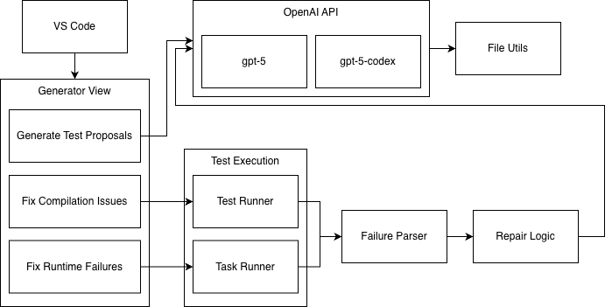
Modulární architektura
Notes:
Návrh modulární architektury - to be done, zatim jen draft

Slide 5
Výsledky práce
implementovaný zásuvný modul
podpora celé workflow
  generování testů
  kompilace testů a oprava chyb
    getTitle() vs. getWindowTitle()
  spuštění testů a oprava chyb
    Waiting For Element To Be Located
    Element Not Interactable Error
AI zrychluje počáteční fázi
zaniká vstupní bariéra UI testů
neobejde se bez lidské kontroly
Notes:
Výsledkem je funkční prototyp rozšíření který kombinuje ExTester a AI, umožňuje analyzovat testované rozšíření, navrhnout scénáře, vygenerovat UI testy, velmi funkční krok, chyby spíš na úrovni chybějícího kontextu
Dále kompilace testů a oprava chyb, velmi dobře funguje, většina chyb je na principu snahy o využití funkce která sice existuje ale jmenuje se jinak než by se očekávalo
Spouštění a oprava runtime chyb - implementováno, funkční, výsledky špatný, většina chyb typu Element Not Interacatble nebo Waiting For Element To Be located, bez podpory ExTestru ve zlepšení chybových hlášek a tracovani chyby bez šance na úspěch, takhle je to těžké odhalit i pro zkušeného vývojáře, AI spíš tak střílí kolem sebe jestli to netrefí
lze dojít k závěru že AI dokáže zrychlit počáteční fázi, vývojáři odpadá vstupní bariéra do komplikovaného světa UI testů
generované testy jsou závislé na kontrole a zásahu vývojáře

Slide 6
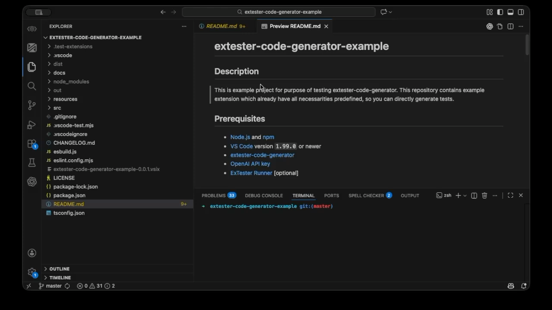
Videoukázka

Slide 7
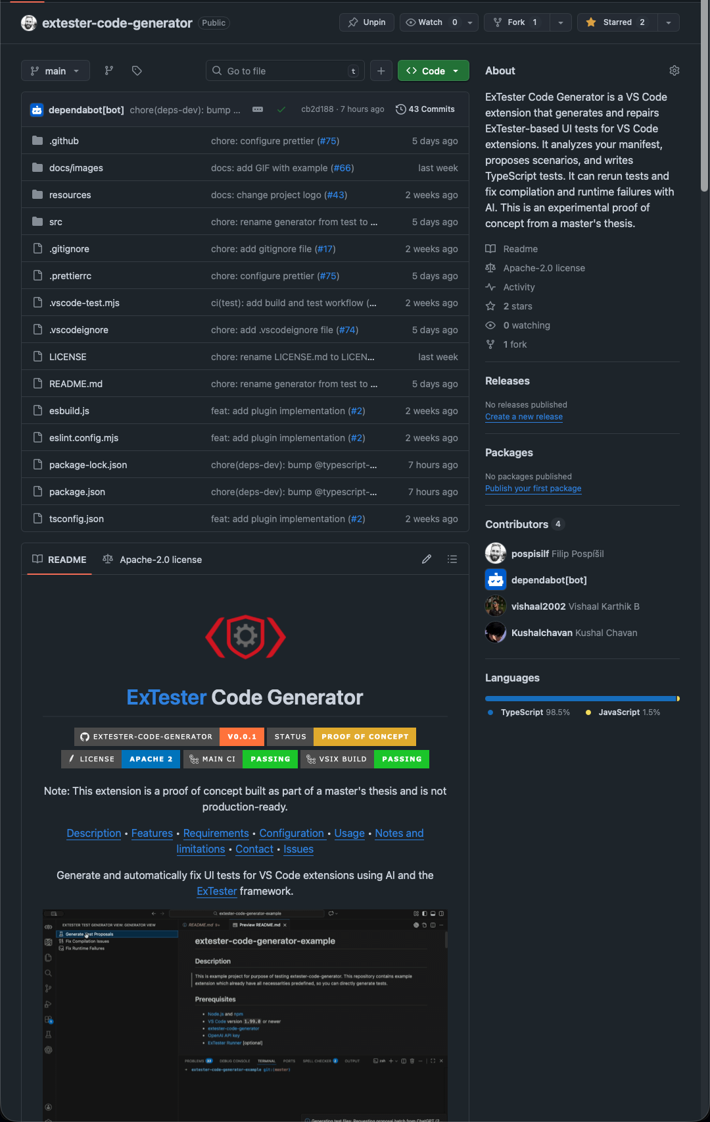
Hodnocení
vznikl reálný proof of concept
zásuvný modul prokazuje reálný přínos
řešení je použitelné v praxi
publikováno jako open-source projekt
komunitní podpora
je snadno rozšířitelné
potenciál pro budoucí vývoj
Notes:
Práci hodnotím jako praktický proof of concept, který ukazuje, že kombinace generativní AI a ExTestru může mít reálný přínos
Řešení je použitelné v praxi, bylo odzkoušeno na reálném toolignovém zásuvném modulu
Již je publikováno v GitHub repozitáři se záměrem tvorby dalšího toolignového nástroje
Kódová základna má komunitní příspěvky
Rozšíření je snadno rozšířetelné do budoucna a má potenciál budoucího vývoje
Budoucnost samotného ExTesteru je nyní nejasná, většina contributorů z RH odešla, IBM chce používat jiné nástroje pro testování v budoucnu

Slide 8
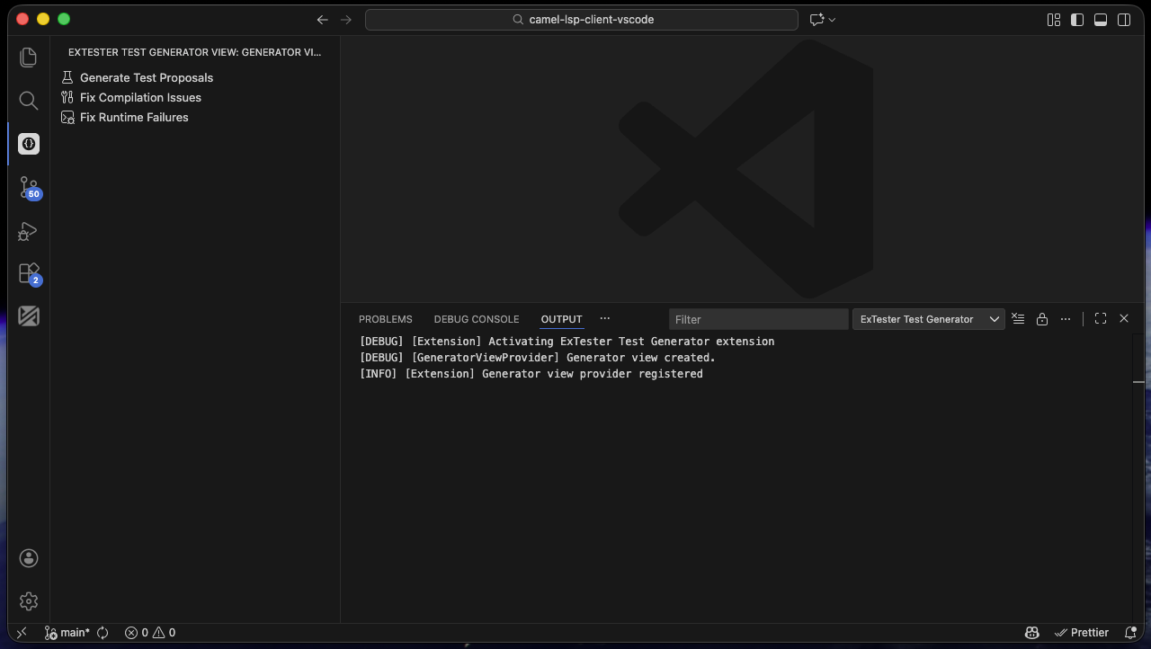
Děkuji za pozornost.
Notes:
Tohle nevypadá úplně nejlíp okometricky?

Slide 9
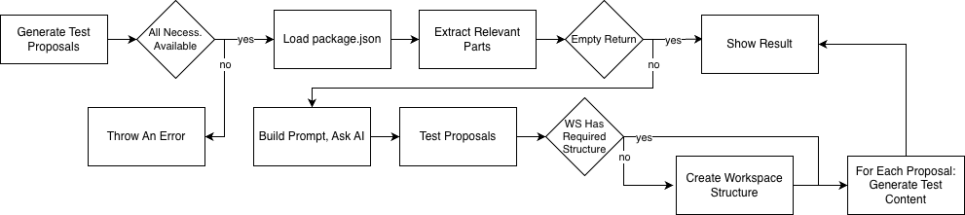
Diagram aktivit - Generate Test Proposals

Slide 10
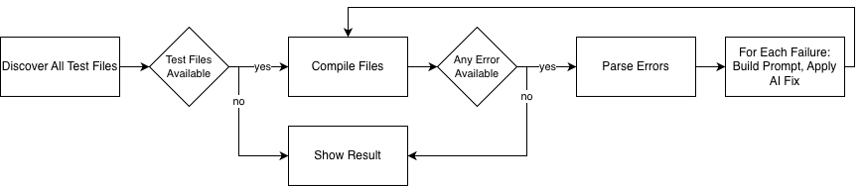
Diagram aktivit - Fix Compilation Issues

Slide 11
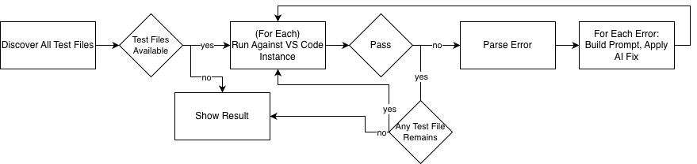
Diagram aktivit - Fix Runtime Issues

